Slide 1
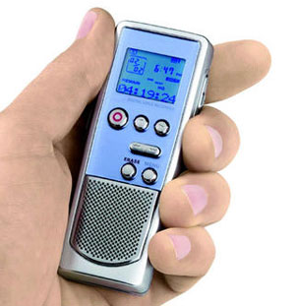
Загадковий вояж
Зафіксує ваші рухи, Танці, пісні гамірні. Зможе повторити все Що за пристрій це?
Клац на кнопку – вже співає, музика весела грає. І навушники красиві. відгадайте, що за диво?
Голос миттю запишу І цей голос збережу. Підберу чудовий фон. Мене звати -
Тисячі програм я маю, Граюсь, пишу і читаю. на планеті цій зеленій серед техніки я геній!

Slide 2
Загадковий вояж
Тисну трубочку до вуха, Кожен голос з трубки слуха. Чути чую та не бачу. Я в житті багато значу.
Буду всім допомагати точно й швидко рахувати. Невеличкого я зросту керувати мною просто.
Він багато чого може, у дорозі допоможе. Профі-гід, а не аматор. Діти, це є …
Полюбляю сканувати, Інформацію давати. З іншої країни вмить Повідомлення летить

Slide 3
Складові комп'ютера
та їх призначення

Slide 4
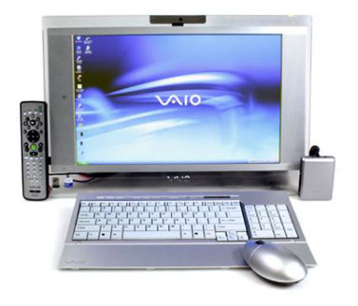
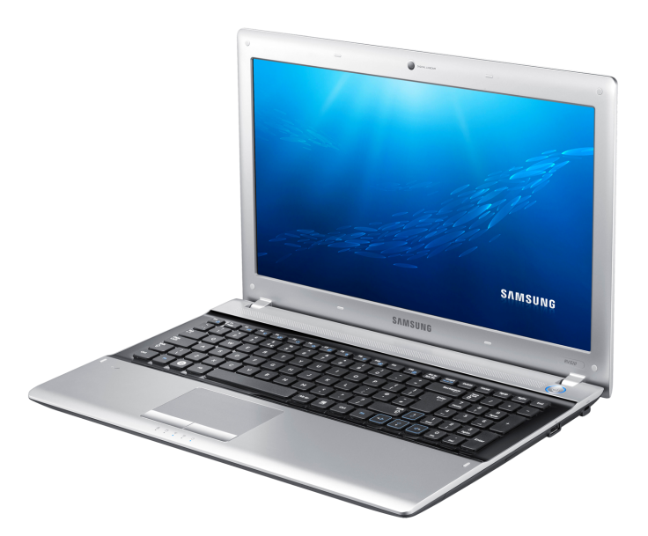
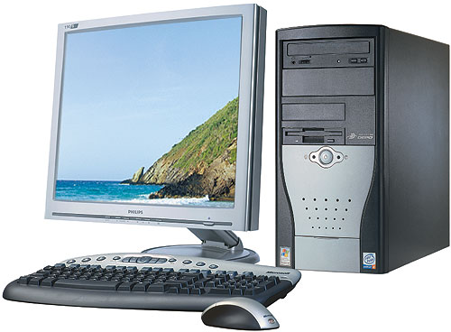
Комп’ютер
Комп’ютер — електронний пристрій, призначений для опрацювання даних різного типу.
2

Slide 5
Основні складові персонального комп’ютера
Складові комп'ютера – сукупність апаратних і програмних засобів комп'ютера.
Апаратні засоби, англійською їх ще називають hardware ( англ. hardware - твердий товар) – сукупність різноманітних пристроїв комп'ютера.
3

Slide 6
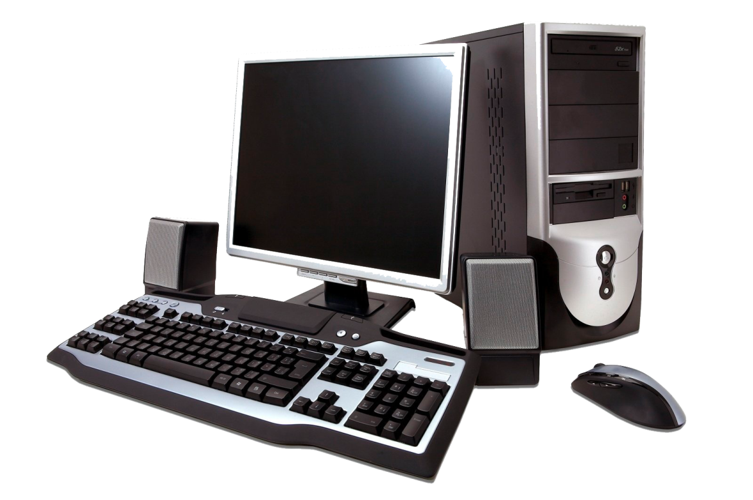
Основні складові персонального комп’ютера
2
1
1 — cистемний блок;
2 — монітор;
3 — клавіатура;
4 — маніпулятор «миша».
3
4
3

Slide 7
складові персонального комп’ютера
7

Slide 8
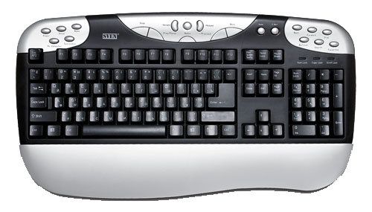
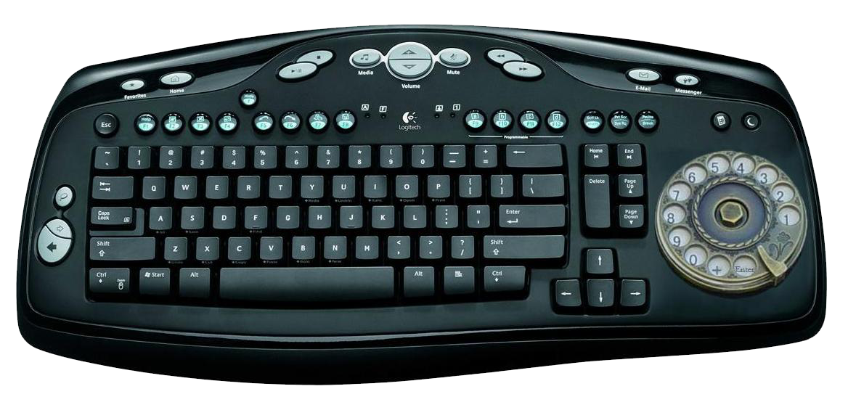
Клавіатура
Клавіатура — пристрій для введення даних і команд. Являє собою набір клавіш, розташованих у певному порядку, що забезпечує зручне введення символів, цифр, розділових знаків, інших символів, а також команд.
7

Slide 9
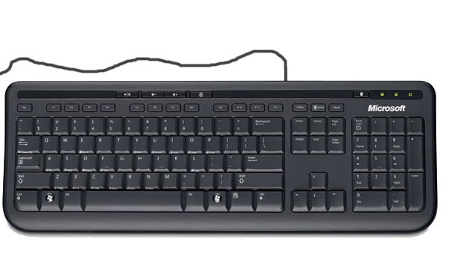
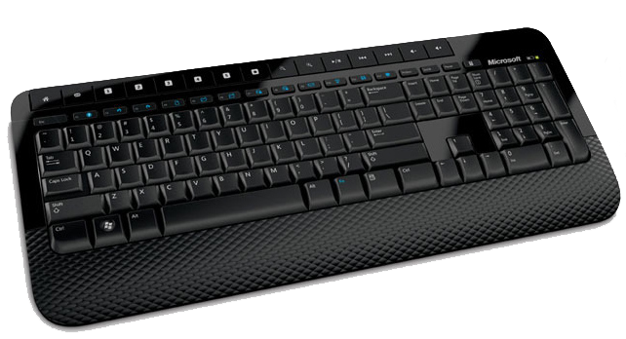
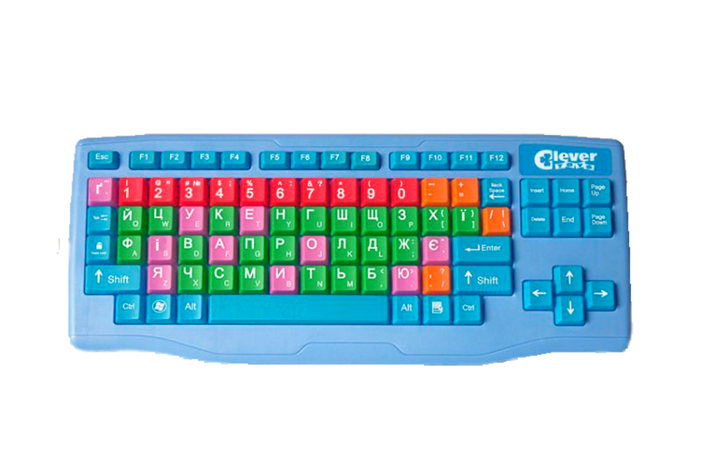
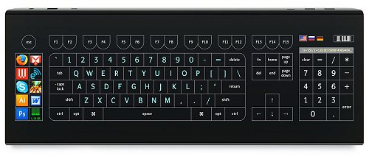
Типи клавіатур
Дротова клавіатура
Бездротова клавіатура
Кольорова клавіатура для дітей
Сенсорна клавіатура
8

Slide 10
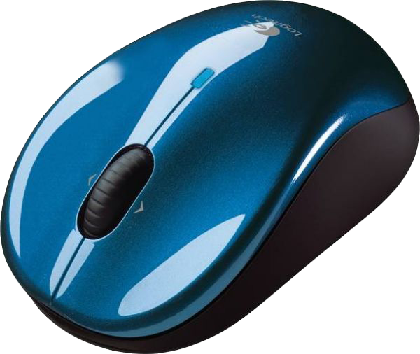
Маніпулятор «миша»
Маніпулятор «миша» — пристрій введення, який дає змогу користувачеві через інтерфейс взаємодіяти з комп'ютером.
9

Slide 11
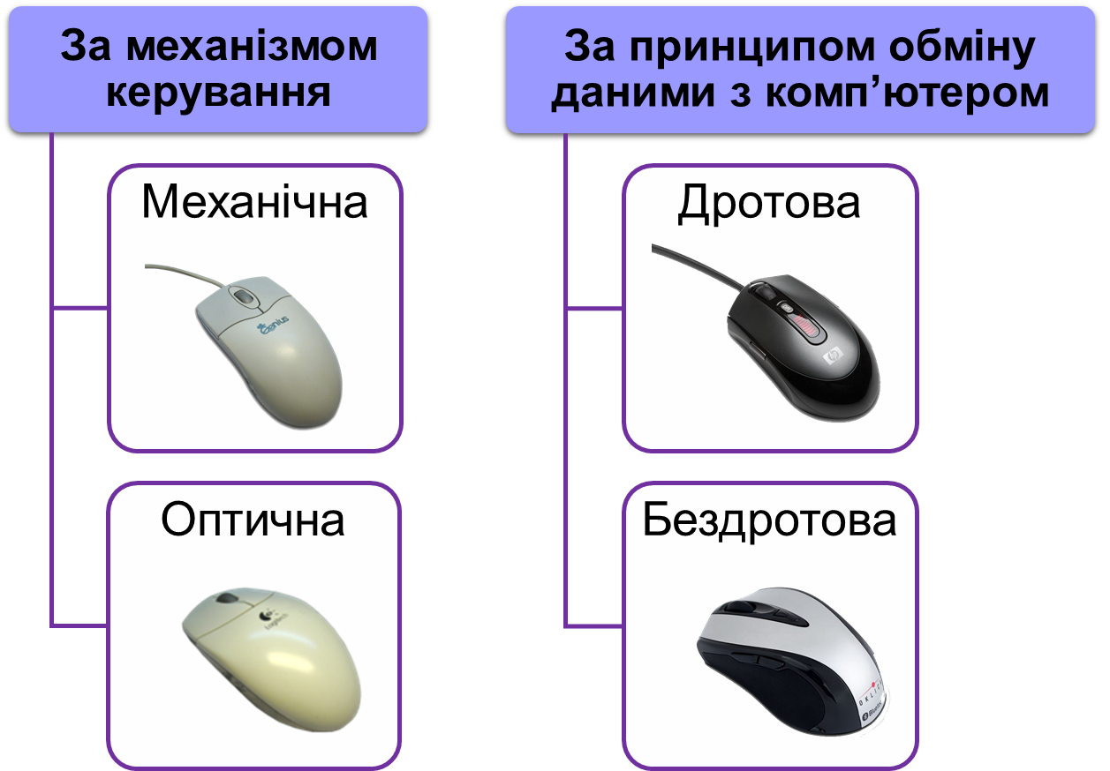
Типи мишей
10

Slide 12
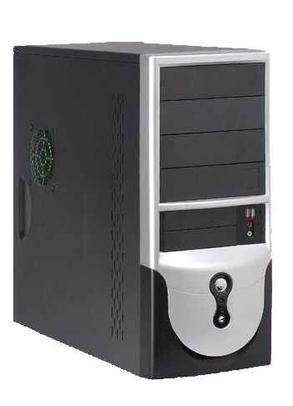
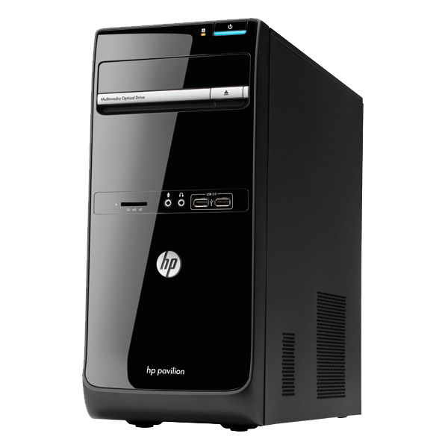
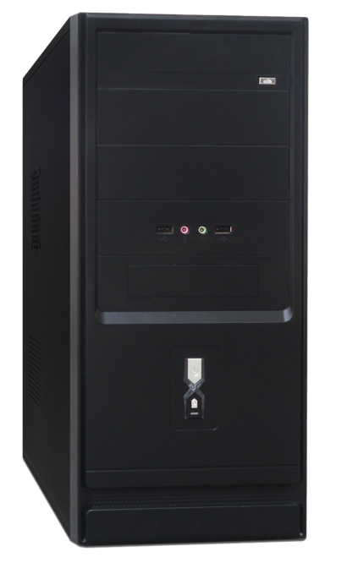
Системний блок
Системний блок — це корпус, у якому містяться найважливіші компоненти персонального комп’ютера.
4

Slide 13
Складові системного блоку
11

Slide 14
Складові системного блоку
12

Slide 15
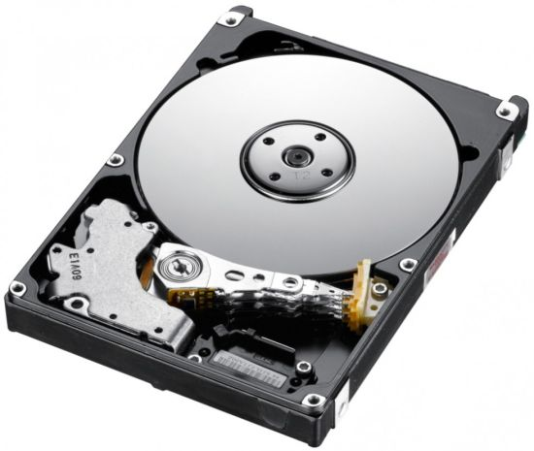
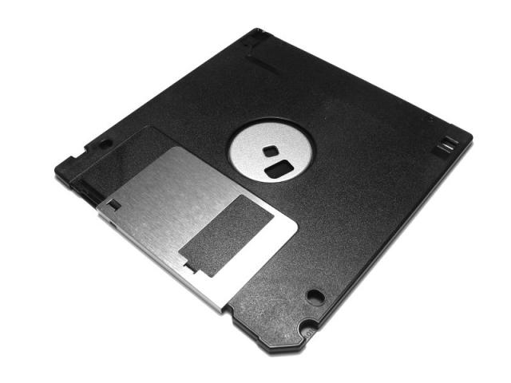
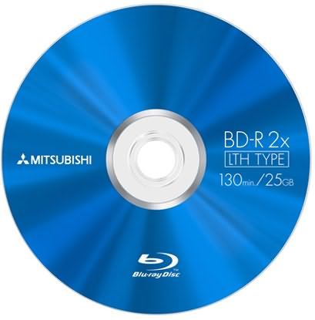
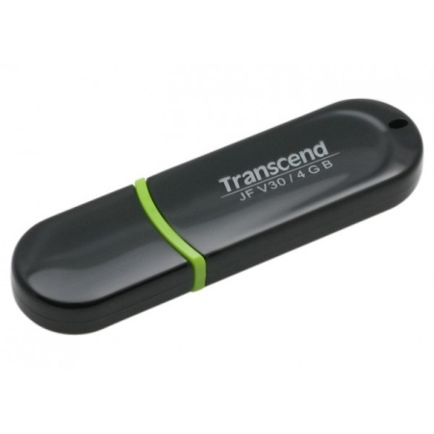
Пристрої збереження даних
Вінчестер
Флопі-диск
Оптичний диск
Флеш-пам’ять
17

Slide 16
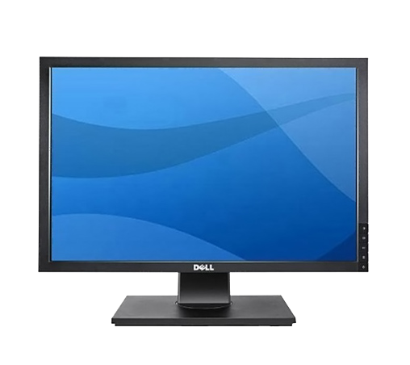
Монітор
Монітор – це пристрій, призначений для виведення на екран тексту та графіки.
5

Slide 17
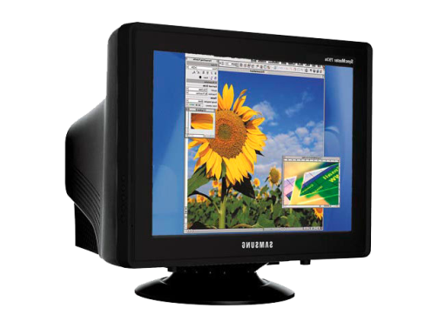
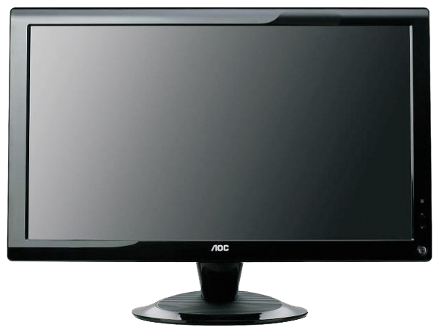
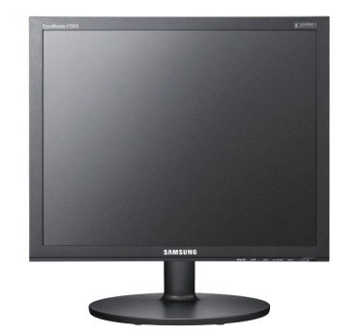
Типи моніторів
На основі електронно-променевої трубки
Плазмові
Рідкокристалічні
6

Slide 18
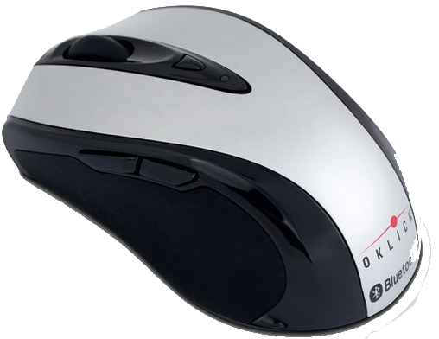
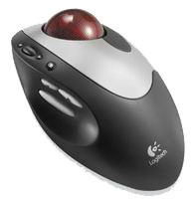
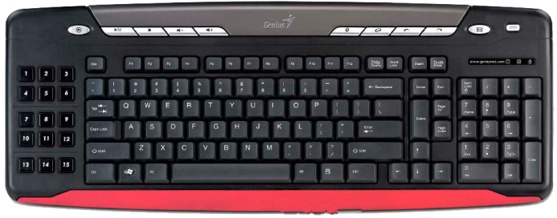
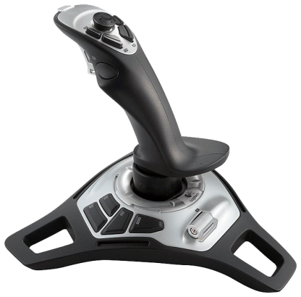
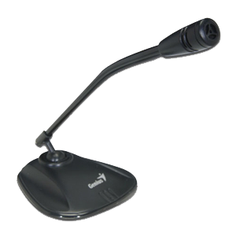
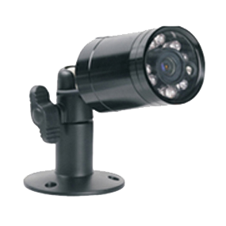
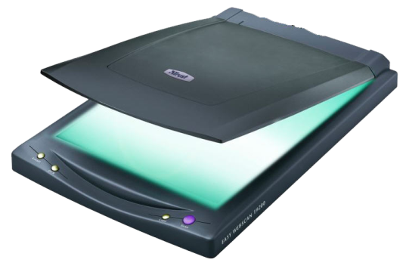
Пристрої введення даних
Клавіатура
Миша
Трекбол
Джойстик
Мікрофон
Сканер
Відеокамера
13

Slide 19
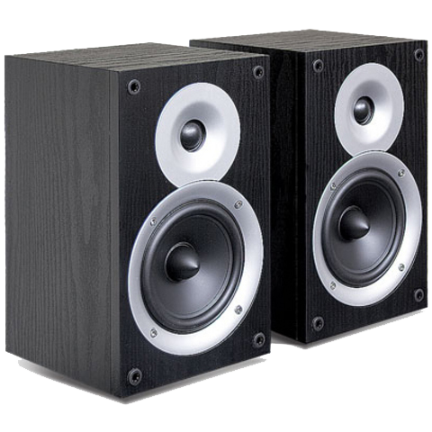
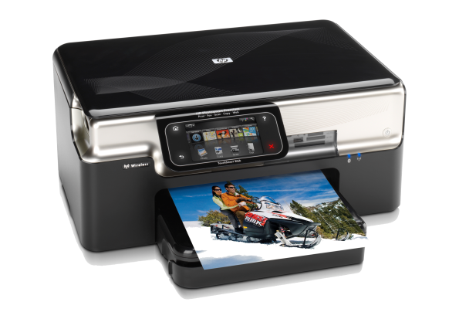
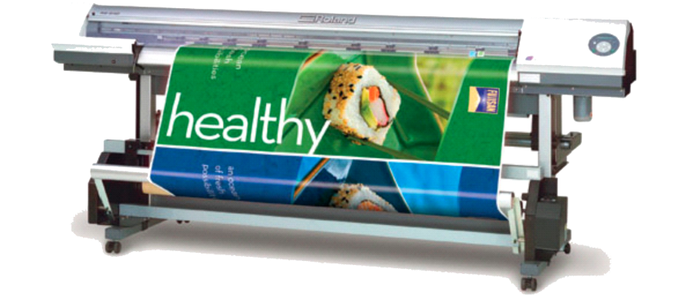
Пристрої виведення даних
Звукові колонки
Принтери
Монітори
Плотери
15

Slide 20
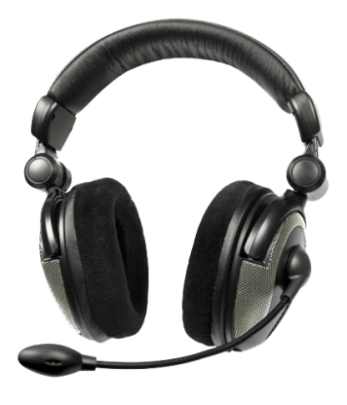
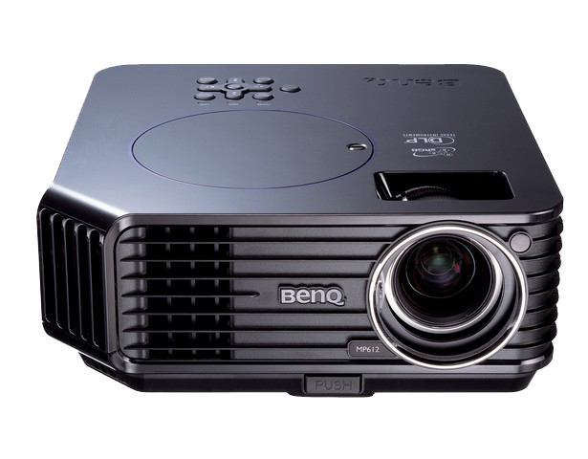
Пристрої виведення даних
Навушники
Мультимедійні проектори
16

Slide 21
Висновки
Персональний комп’ютер призначений для роботи одного користувача.
Основні складові комп’ютера: системний блок, монітор, клавіатура та миша.
Найважливіші пристрої комп’ютера — процесор і пам’ять — містяться в системному блоці.
Додаткові пристрої комп’ютера розділяються на пристрої введення даних, пристрої виведення, пристрої збереження даних та комунікаційні пристрої.
https://wordwall.net/play/21542/882/4959
19

Slide 22
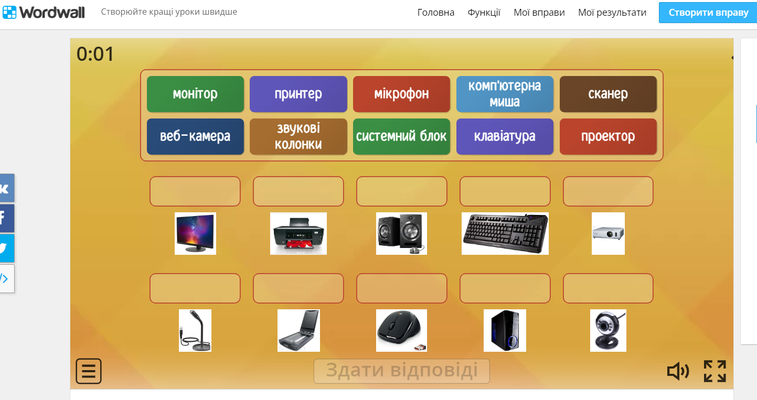
Перейдіть за покликанням, розміщеним нижче та виконайте інтерактивну вправу
«Складові пристрої ПК»
https://wordwall.net/play/21542/882/4959

Slide 23
Домашнє завдання
Опрацювати Розділ 1, п.1.5 с.32-37

